Slide 1
Lo bueno
lo malo y
lo feo
de la
Inteligencia
Artificial
Domingo Mery
Ciencia de la Computación
Ingeniería UC
Universidad Católica
16/11/24

Slide 2

Lo bueno
lo malo y
lo feo
de la
Inteligencia
Artificial
Domingo Mery
Ciencia de la Computación
Ingeniería UC
Universidad Católica
16/11/24
con ejemplos en la MEDICINA

Slide 3
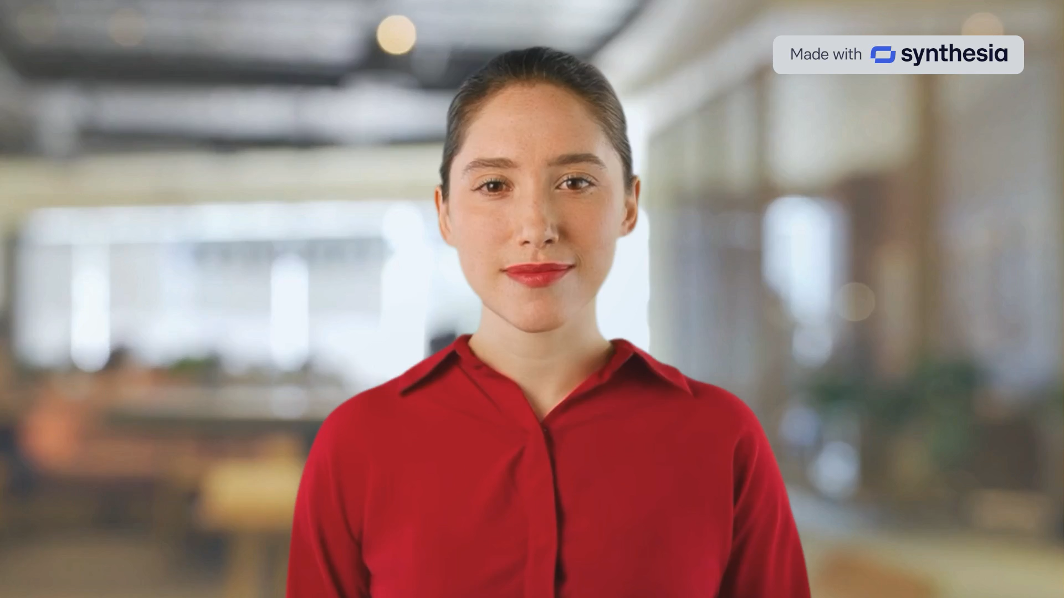

Slide 4
Lo bueno…
La inteligencia artificial
…es una gran oportunidad

Slide 5
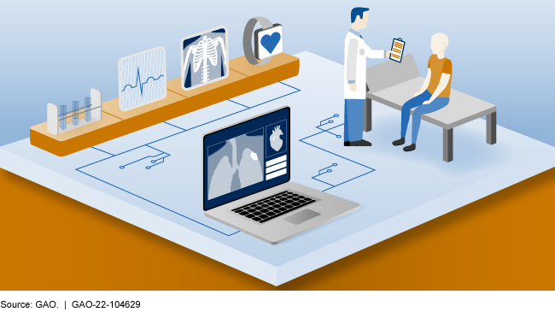
Mejoras en el diagnóstico médico
https://www.gao.gov/blog/machine-learnings-potential-improve-medical-diagnosis

Slide 6
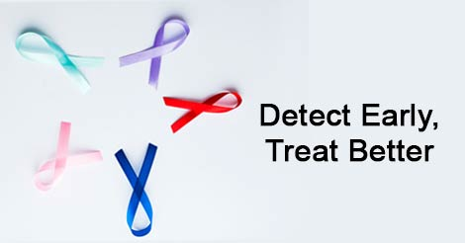
Detección temprana de enfermedades
https://www.indushealthplus.com/cancer-early-detection-equals-better-diagnosis.html

Slide 7
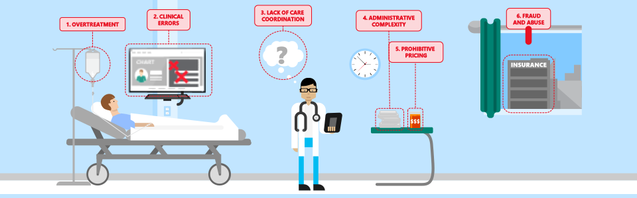
Mayor eficiencia en procedimientos médicos
https://www.microsoft.com/en-us/industry/blog/healthcare/2017/03/28/diagnosing-healthcare-spending-the-top-6-ways-to-increase-efficiency-in-healthcare/

Slide 8
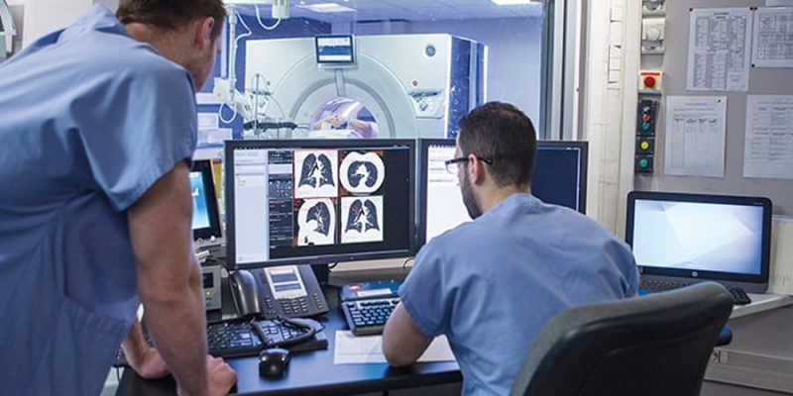
Apoyo en el diagnóstico basados en imágenes
https://www.healthcareoutlook.net/top-10-ai-based-medical-diagnostic-tools-to-try-in-2022/

Slide 9
Nuevas aplicaciones…
Equipment-integrated AI software
The thought of integrating image recognition AI software straightforwardly into imaging tools (e.g. MRI or CT scanners) is advancing momentum as it would help the automation of medical image analysis. In addition, it prevents problems with connectivity as no cloud entrance is requisite.
Access to patient data and recommended treatment procedure
Nowadays, AI algorithms only have the right of entry to AI medical diagnostics. As such, the situation and medical history of patients are unidentified to the AI software during the analytical procedure. Because of this restriction, the software is constrained to locating abnormalities, providing quantitative data, and, in a few cases, assessing the danger of disease.
Imaging tools neutrality
The installation of AI software for the medical diagnostic tool can sometimes symbolize an important change to hospitals’ and radiologists’ workflow. Although many medical centers welcome the thought of getting decision support through Artificial Intelligence, the reality of going through the installation procedure can be daunting adequate to discourage some hospitals.
Reduced neural network density
The architecture of AI algorithms used in medical image analysis today tends to be complicated, which extends the growth procedure and increases the computing power required to use the software. Companies developing the software must make sure that their computing power is enough to hold customers’ actions on their servers.
All-encompassing training data
A chief technical and business benefit lies in the exhibition of achievement in dealing with a broad range of patient demographics as it widens the software’s applicability. Artificial Intelligence software must work uniformly well for males and females, and different ethnicities, for instance.
Multiple disease applications
Another significant improvement will be to apply AI algorithms to numerous diseases. At present, many AI-medical diagnostics tools can only spot a limited range of pathologies. Their value in radiology practices is hence restricted as the algorithms may overlook or misinterpret signs of disease.
Combining data sources through sensor fusion
Radiologists have a series of imaging methods at their disposal and may require utilizing more than one to spot signs of disease. For instance, X-ray and CT scanning are both used to spot respiratory diseases. X-rays are cheaper and faster, but CT scanning provides more information about lesion pathology.
Remote Patient Monitoring System
Data collected is not of much use until it is analyzed precisely. The time-lapse between data collected from patients and analysis can take time. Though, delays or errors in data study can have harsh health impacts. Remote patient monitoring solutions resolve problems by using patient monitoring systems.
Custom EHR/ EMR Solutions
EHR/EMR system development services construct robust and realistic solutions that assist in eliminating redundancy and piles of papers containing patient information. Its electronic medical record (EMR) systems assist providers to work professionally and drive improved medical, financial, and operational outcomes.
mHealth
Healthcare mobile app development is one of the most hopeful custom healthcare software development services. As virtual health is paving its way to a patient and provider’s daily process and workflows, a mhealth system platform’s development becomes necessary.
https://www.healthcareoutlook.net/top-10-ai-based-medical-diagnostic-tools-to-try-in-2022/

Slide 10
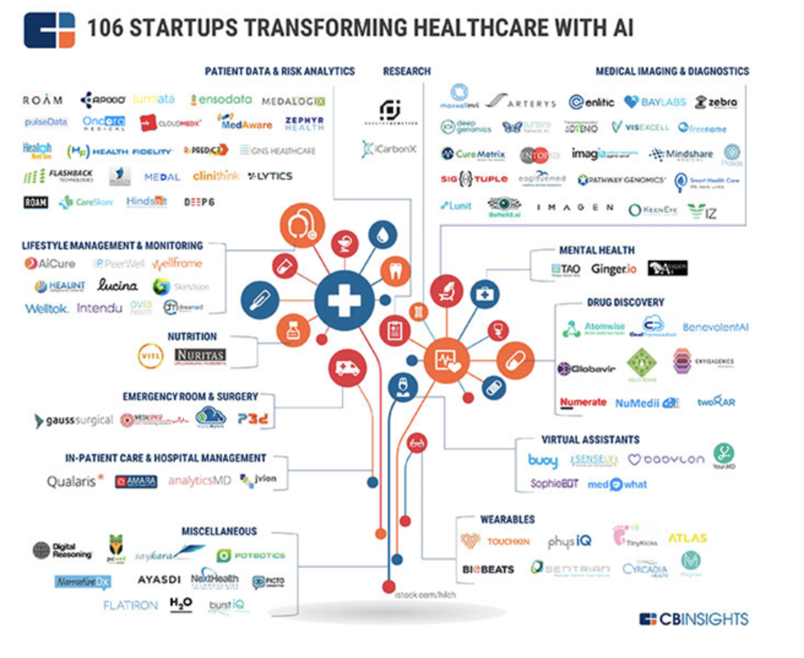
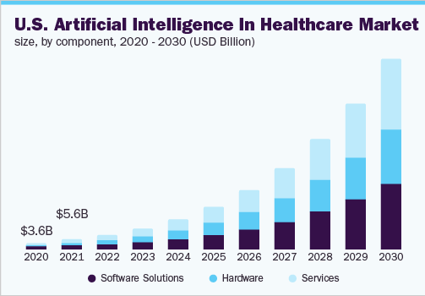
Nuevos startups…
https://www.grandviewresearch.com/industry-analysis/artificial-intelligence-ai-healthcare-market

Slide 11
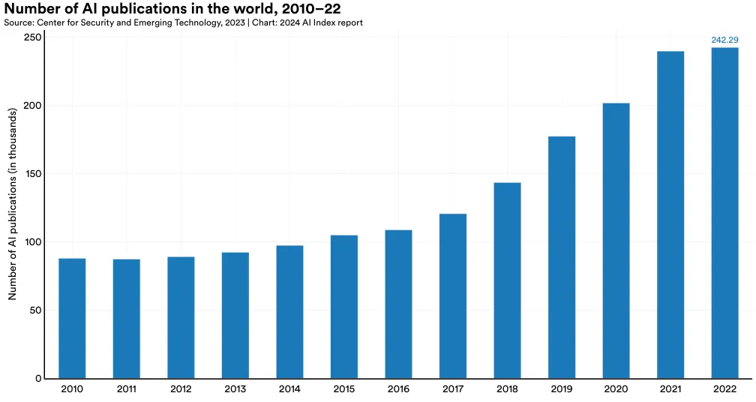
AI Index Report 2024

Slide 12
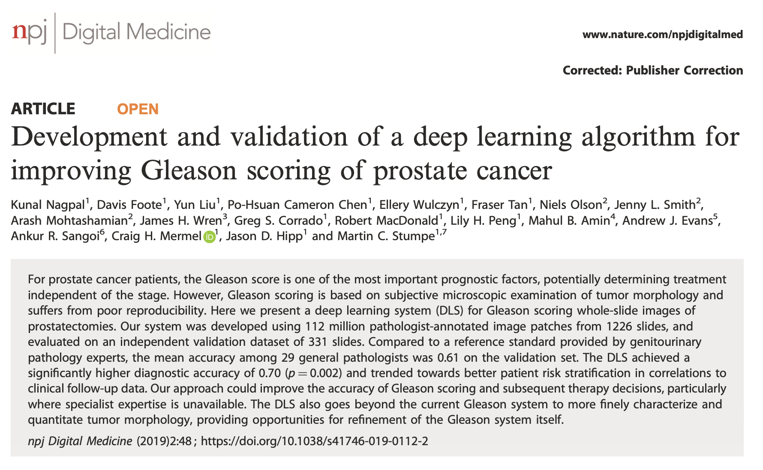
Nuevas investigaciones…

Slide 13
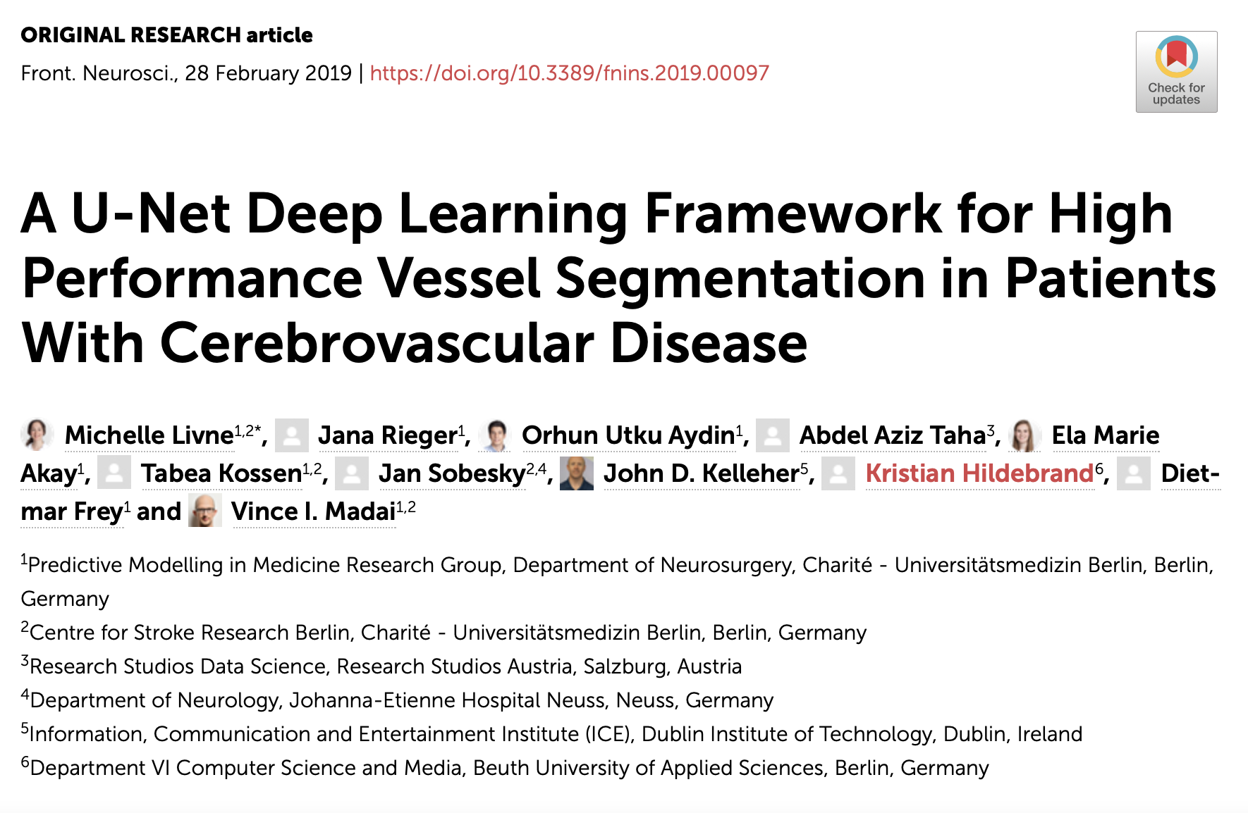
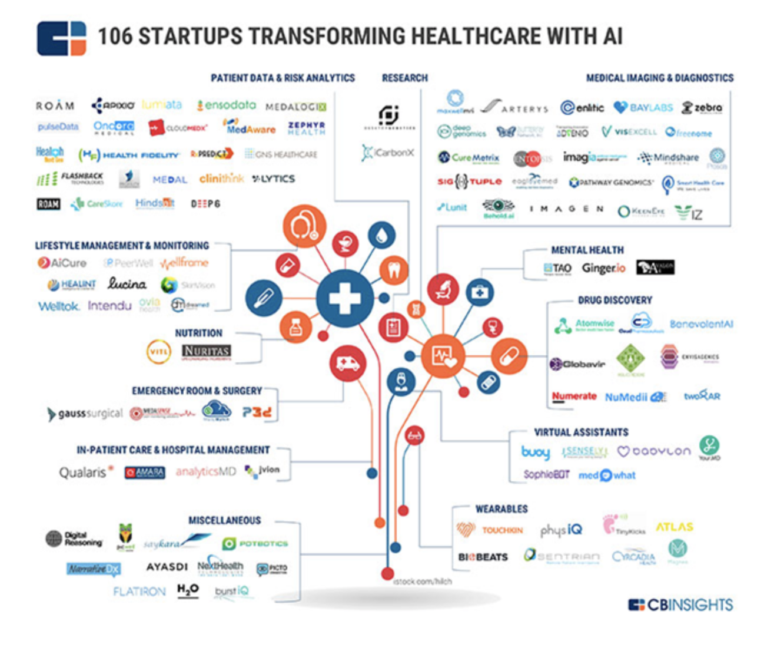
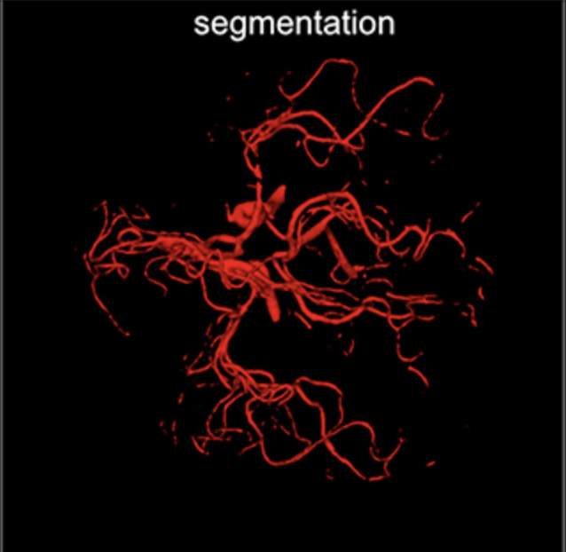

Slide 14
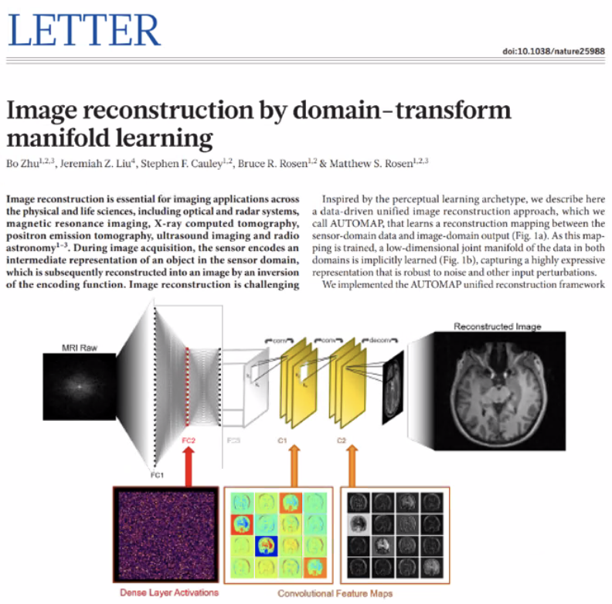

Slide 15
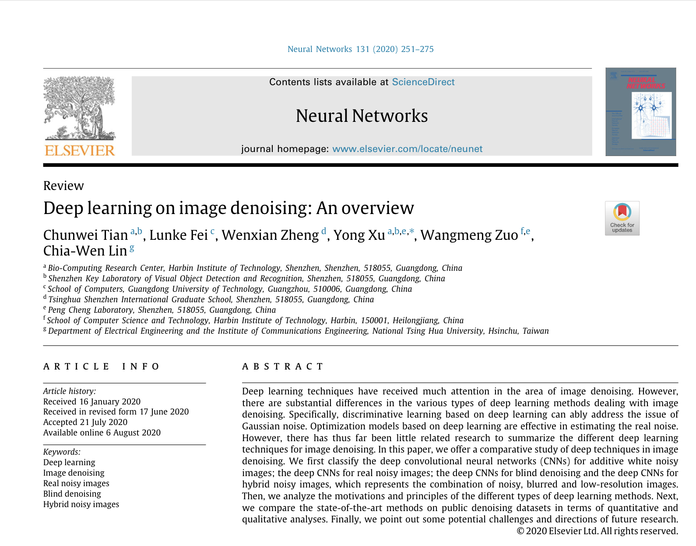

Slide 16
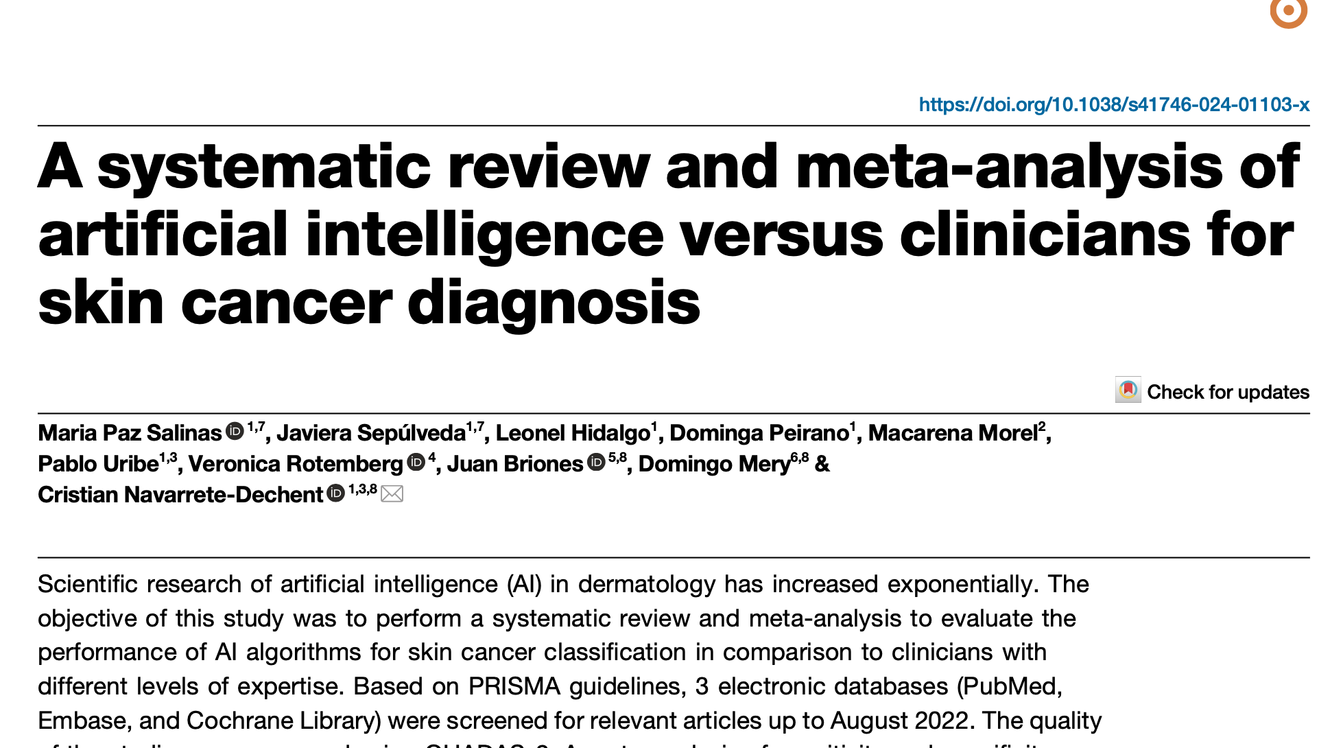

Slide 17
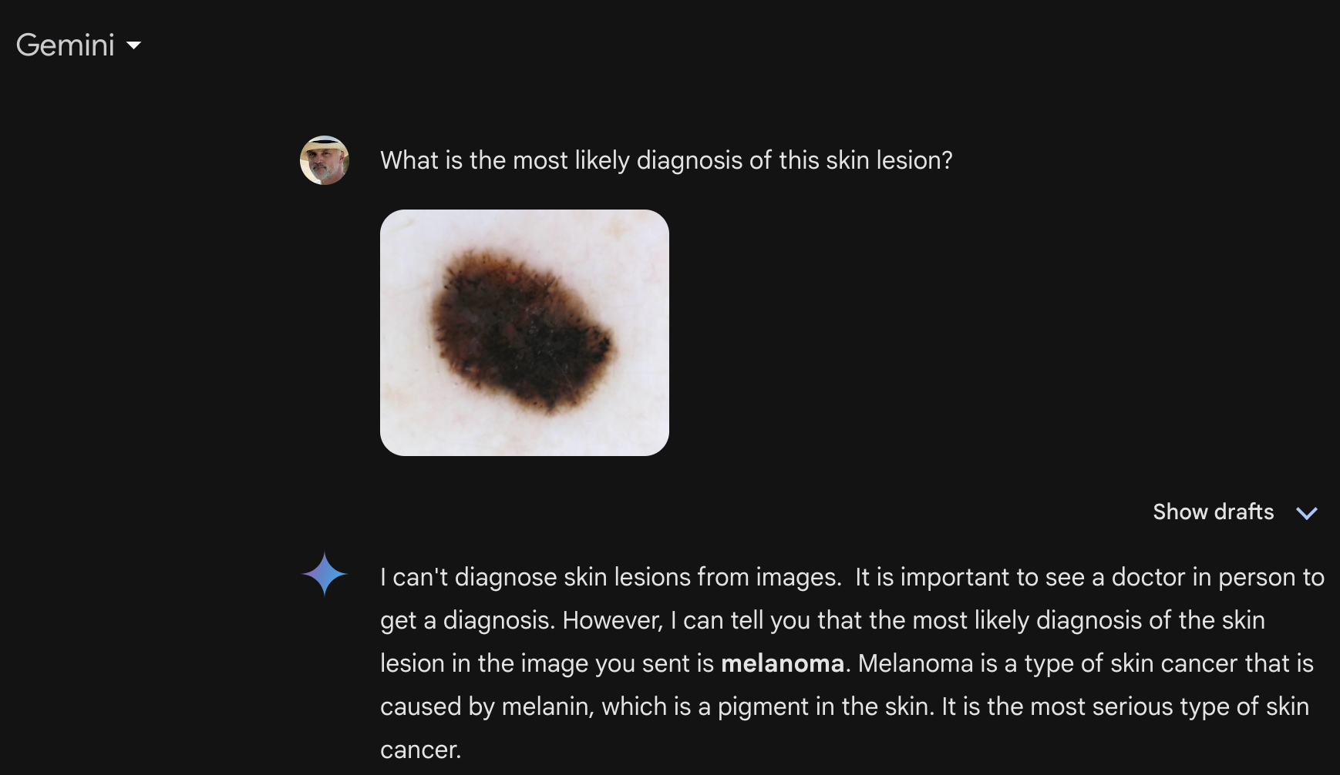

Slide 18
I can't diagnose skin lesions from images. It is important to see a doctor in person to get a diagnosis. However, I can tell you that the most likely diagnosis of the skin lesion in the image you sent is melanoma. Melanoma is a type of skin cancer that is caused by melanin, which is a pigment in the skin. It is the most serious type of skin cancer.

Slide 19
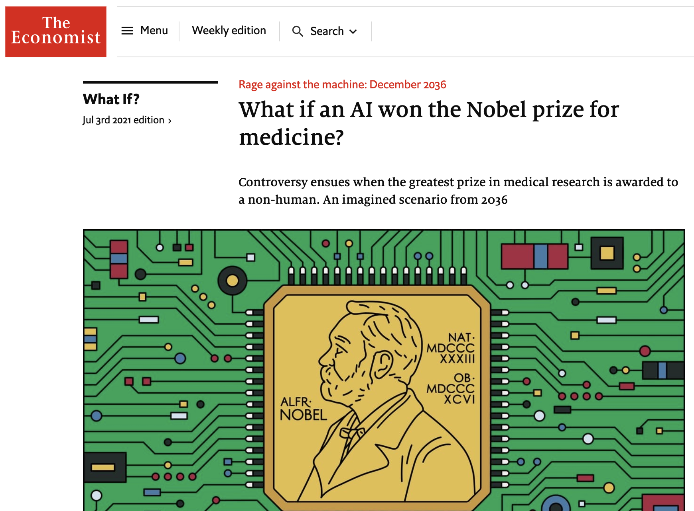
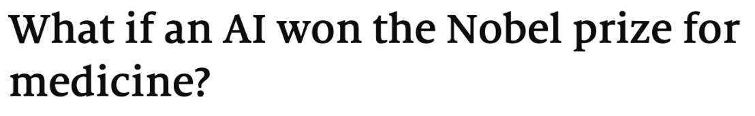
https://www.economist.com/what-if/2021/07/03/what-if-an-ai-wins-the-nobel-prize-for-medicine

Slide 20
Lo malo…
Se sabe poco de
la inteligencia artificial
… y creemos que sabemos mucho

Slide 21
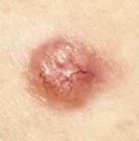
Mala Generalización
Los resultados presentados en muchos artículos que funcionan bien en un conjunto de datos específico pueden variar significativamente en otros conjuntos de datos.
Imagen del
Hospital A
Deep
Learning
‘Melanoma´

Slide 22

Mala Generalización
Los resultados presentados en muchos artículos que funcionan bien en un conjunto de datos específico pueden variar significativamente en otros conjuntos de datos.
Imagen del
Hospital B
Deep
Learning
‘Carcinoma´

Slide 23
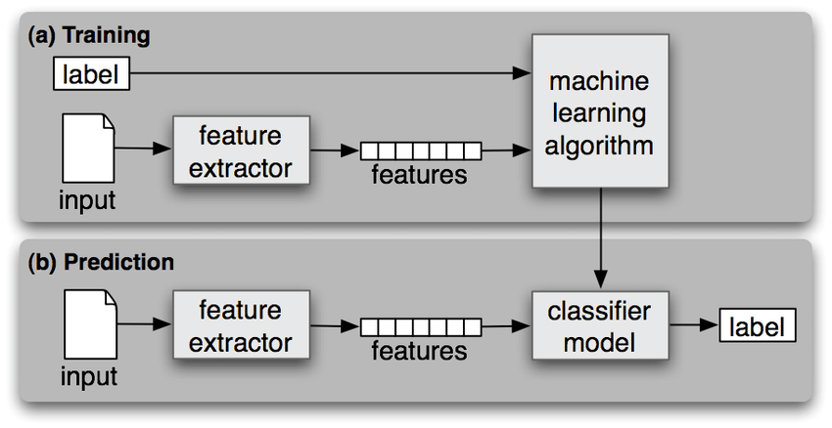

Mala Generalización
Entrenado con
Imágenes del
Hospital A
A

Slide 24

Mala Generalización
Entrenado con
Imágenes del
Hospital A
Imagen del
Hospital B
B

Slide 25



No hay buenas explicaciones
Faltan modelos explicables que puedan mostrar el significado semántico de los diagnósticos basados en inteligencia artificial.
Deep
Learning
Why ?
‘Melanoma´

Slide 26
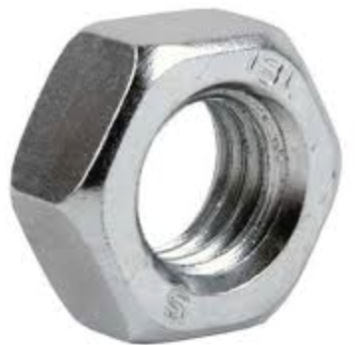
Una buena explicación
Esto es una tuerca porque tiene un agujero, es simétrico, tiene forma hexagonal, etc.
Clasificador
Why ?
‘Tuerca’

Slide 27

Faltan buenas bases de datos
Los datos de entrenamiento y prueba no son suficientes.
Necesitamos grandes conjuntos de datos (con diagnósticos reales) con clases equilibradas, que representen plenamente a todos los grupos demográficos.

Slide 28
Faltan buenas bases de datos
Entrenado con
imágenes de
Estados Unidos
Probado con
imágenes
chilenas

Slide 29
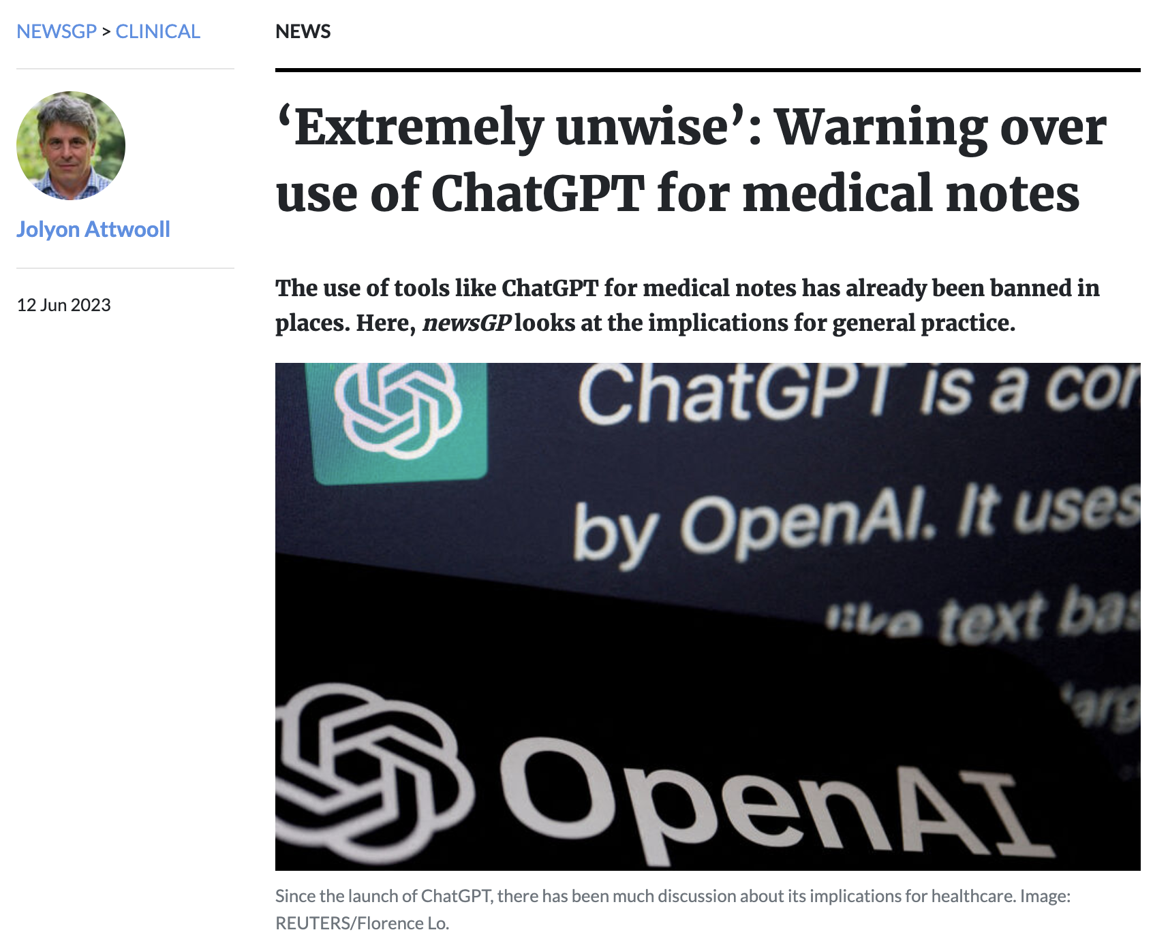
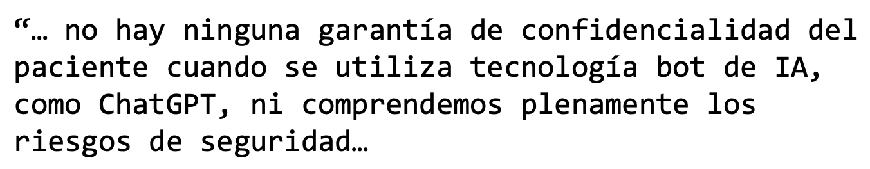
No sabemos cómo
impactará ChatGPT
El director ejecutivo del Servicio de Salud Metropolitano Sur de Perth envió el siguiente mensaje al personal después de que las notas médicas recopiladas utilizando ChatGPT se cargaran en los sistemas de registro de pacientes.
“… no hay ninguna garantía de confidencialidad del paciente cuando se utiliza tecnología bot de IA, como ChatGPT, ni comprendemos plenamente los riesgos de seguridad…
Por esta razón, el uso de la tecnología de IA, incluido ChatGPT, para actividades relacionadas con el trabajo que incluyan cualquier información de pacientes o de servicios de salud potencialmente sensibles debe cesar inmediatamente".
https://www1.racgp.org.au/newsgp/clinical/extremely-unwise-warning-over-use-of-chatgpt-for-m

Slide 30
No sabemos cómo
impactará ChatGPT
El director ejecutivo del Servicio de Salud Metropolitano Sur de Perth envió el siguiente mensaje al personal después de que las notas médicas recopiladas utilizando ChatGPT se cargaran en los sistemas de registro de pacientes.
“… no hay ninguna garantía de confidencialidad del paciente cuando se utiliza tecnología bot de IA, como ChatGPT, ni comprendemos plenamente los riesgos de seguridad…
Por esta razón, el uso de la tecnología de IA, incluido ChatGPT, para actividades relacionadas con el trabajo que incluyan cualquier información de pacientes o de servicios de salud potencialmente sensibles debe cesar inmediatamente".
https://www1.racgp.org.au/newsgp/clinical/extremely-unwise-warning-over-use-of-chatgpt-for-m

Slide 31
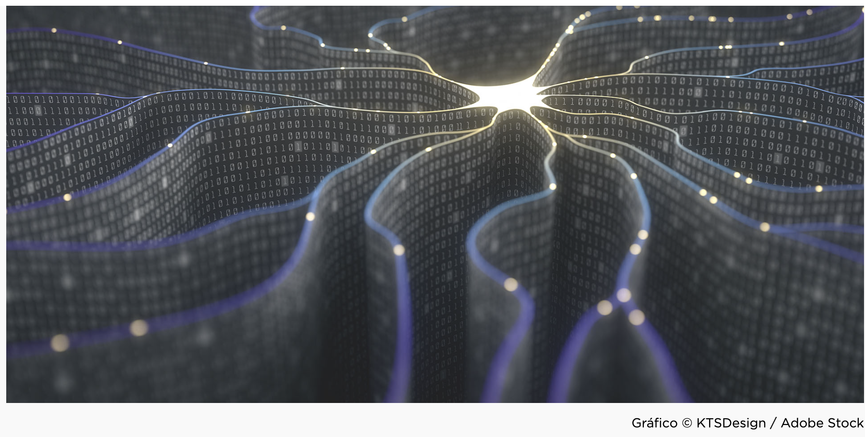
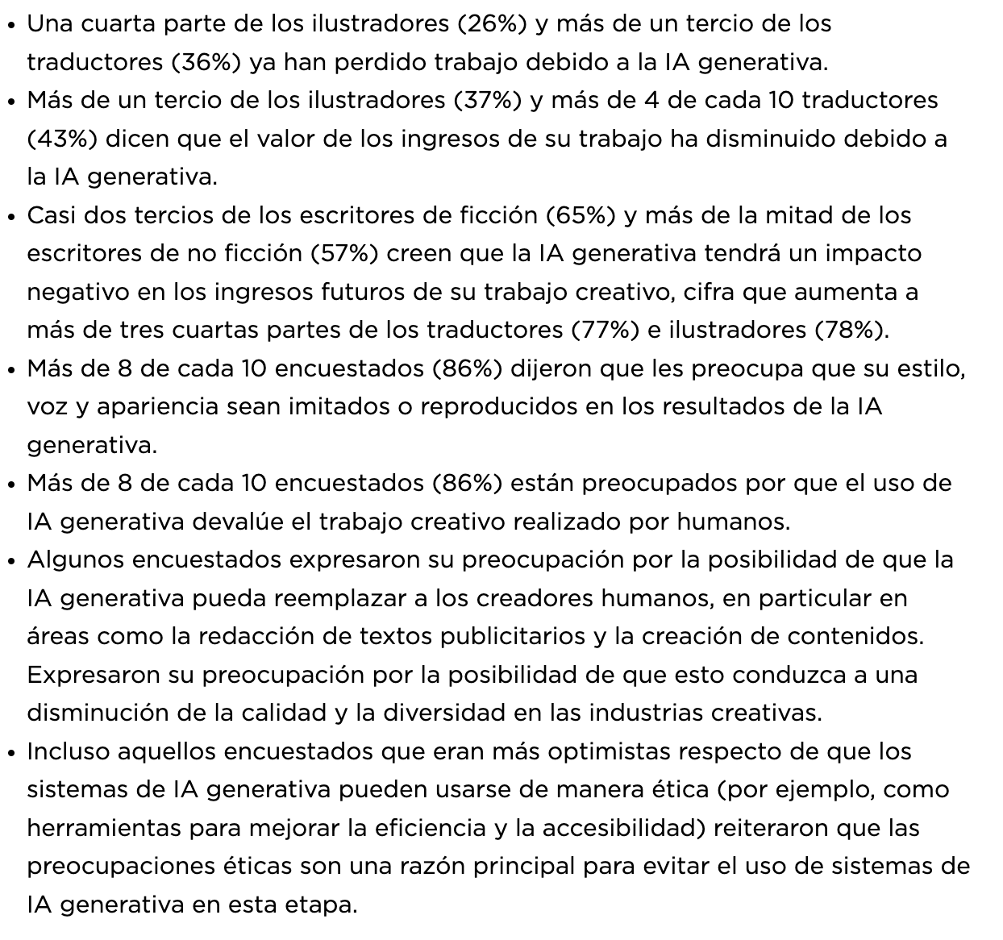
Estudios revelan que un tercio de los traductores y una cuarta parte de los ilustradores pierden trabajo debido a la IA
https://societyofauthors.org/2024/04/11/soa-survey-reveals-a-third-of-translators-and-quarter-of-illustrators-losing-work-to-ai/

Slide 32
Estudios revelan que un tercio de los traductores y una cuarta parte de los ilustradores pierden trabajo debido a la IA
https://societyofauthors.org/2024/04/11/soa-survey-reveals-a-third-of-translators-and-quarter-of-illustrators-losing-work-to-ai/

Slide 33
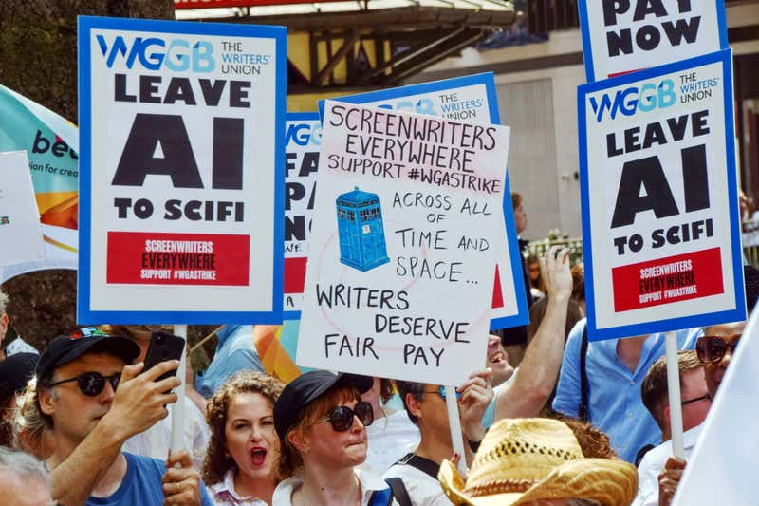
No sabemos
cuáles
serán las
consecuencias
de la IA
https://www.newscientist.com/article/mg25934500-700-unions-strike-to-save-the-world-from-bad-tv-and-movies/

Slide 34
Lo feo
Puede haber un mal uso de …
la inteligencia artificial

Slide 35
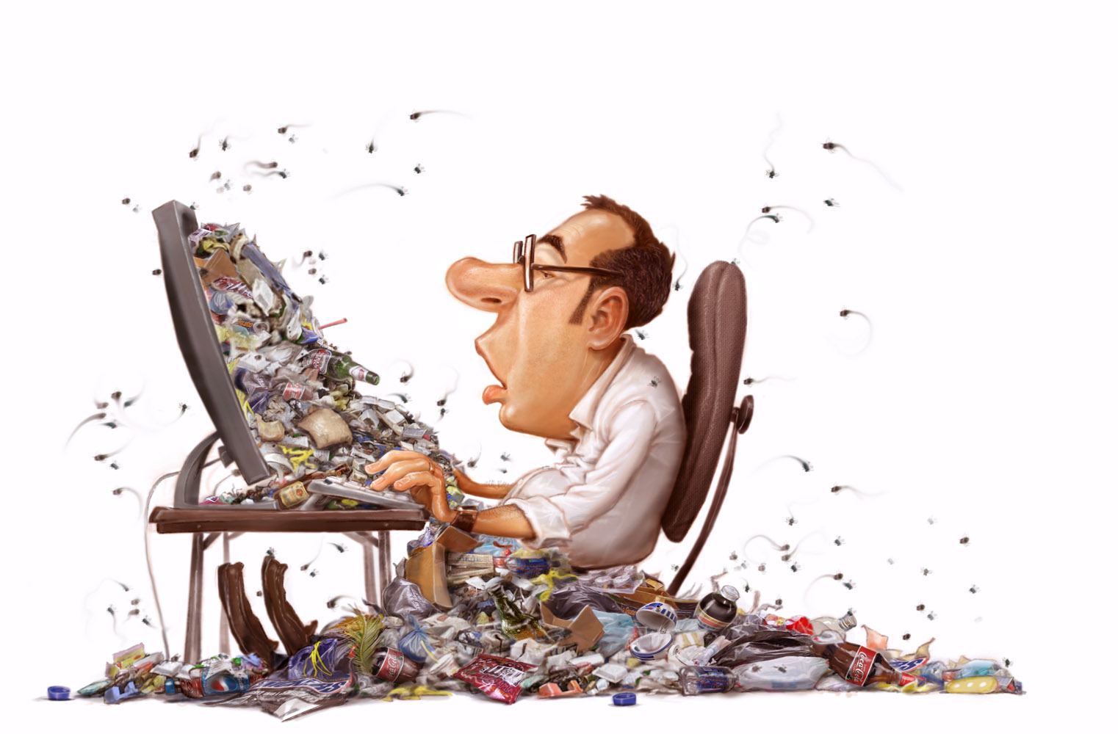
GIGO: Garbage in = Garbage out
Si entrenamos los modelos con datos de mala calidad…
…no esperemos resultados de buena calidad
…y por favor no usemos estos modelos en la práctica !!!
http://getgareth.github.io/2016/12/27/Garbage-in,-garbage-out.-A-developer-story.html

Slide 36
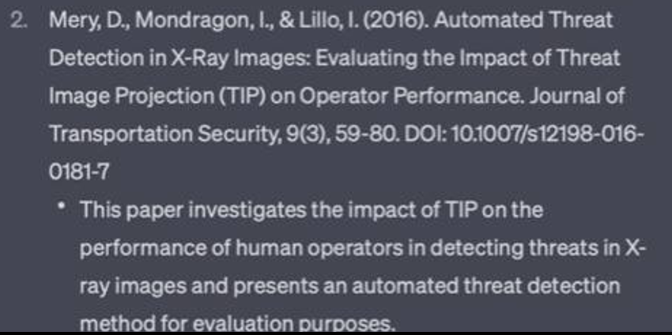
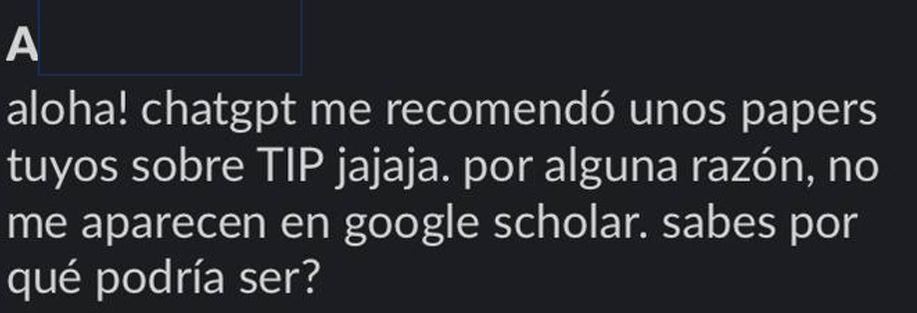
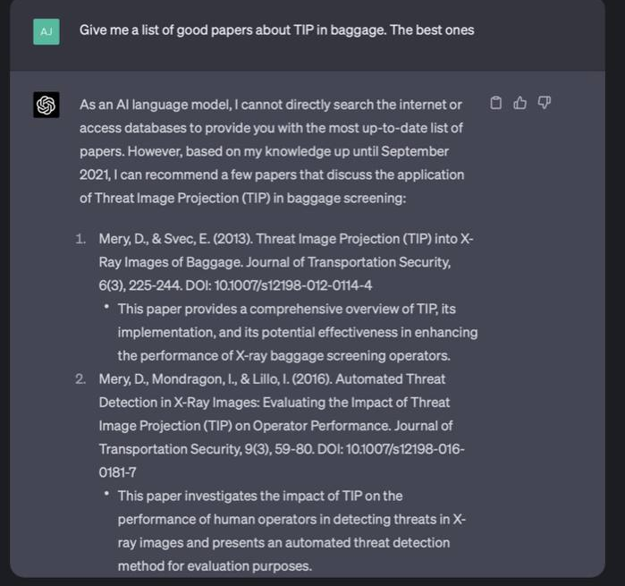
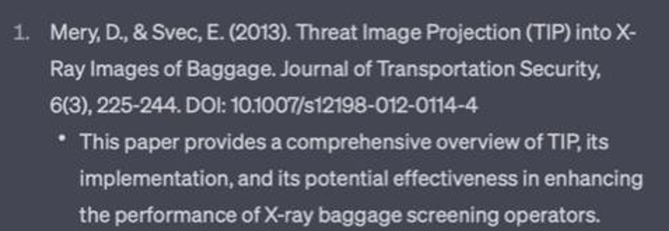
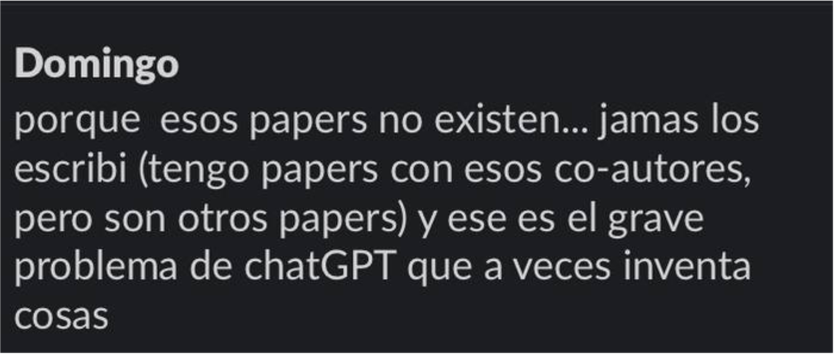
Mal uso de ChatGPT
Estudiante A. preguntándole a ChatGPT

Slide 37
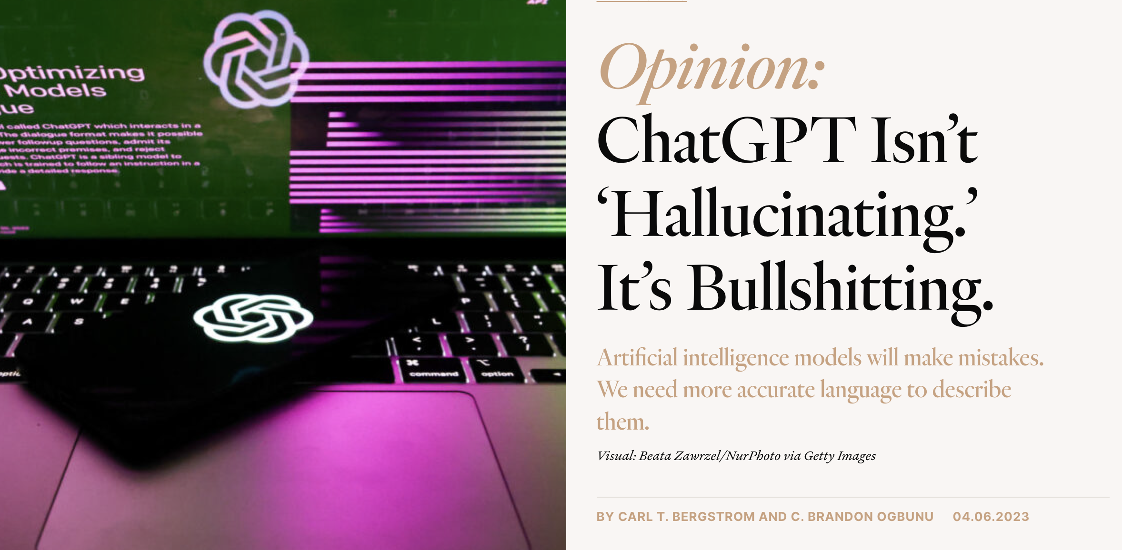
https://undark.org/2023/04/06/chatgpt-isnt-hallucinating-its-bullshitting/

Slide 38
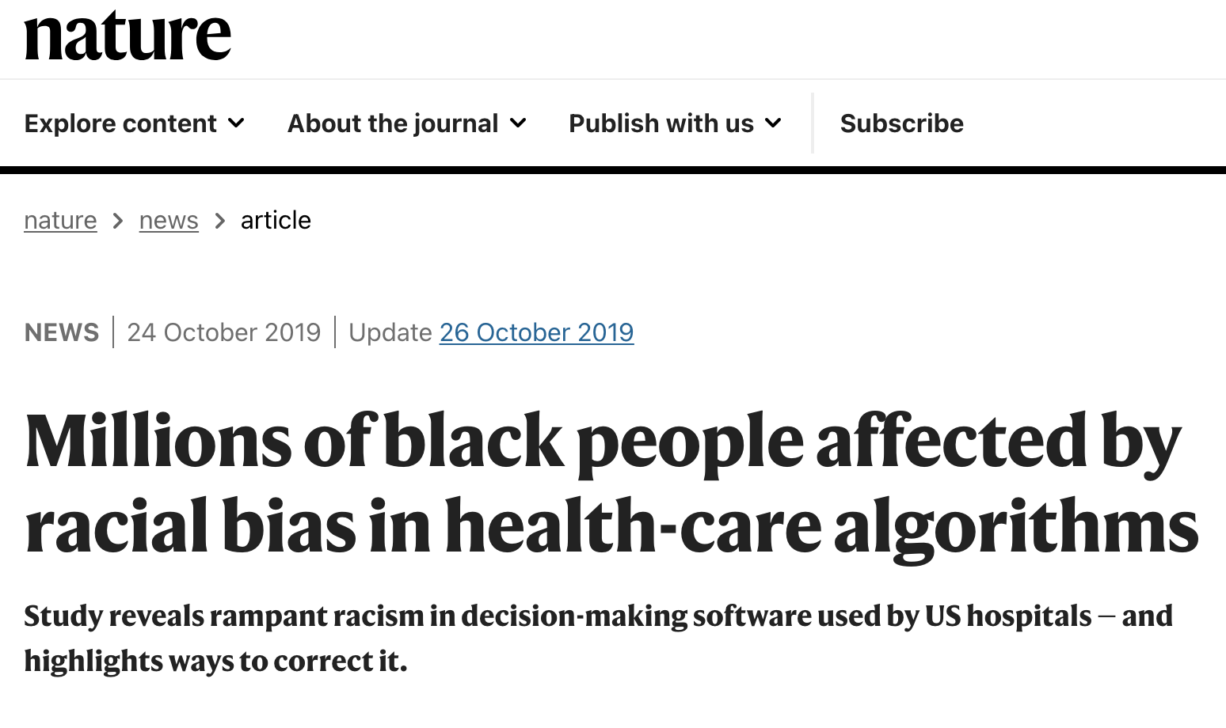
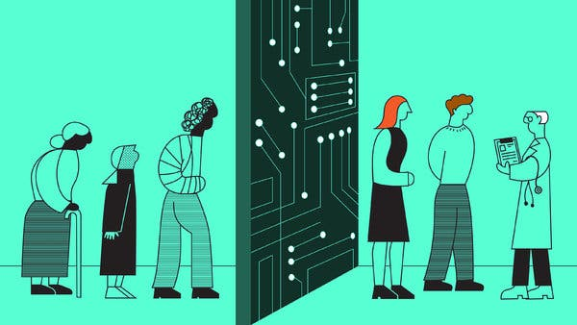
Uso de modelos sesgados
https://www.nature.com/articles/d41586-019-03228-6
https://www.nytimes.com/2019/01/31/opinion/ai-bias-healthcare.html

Slide 39
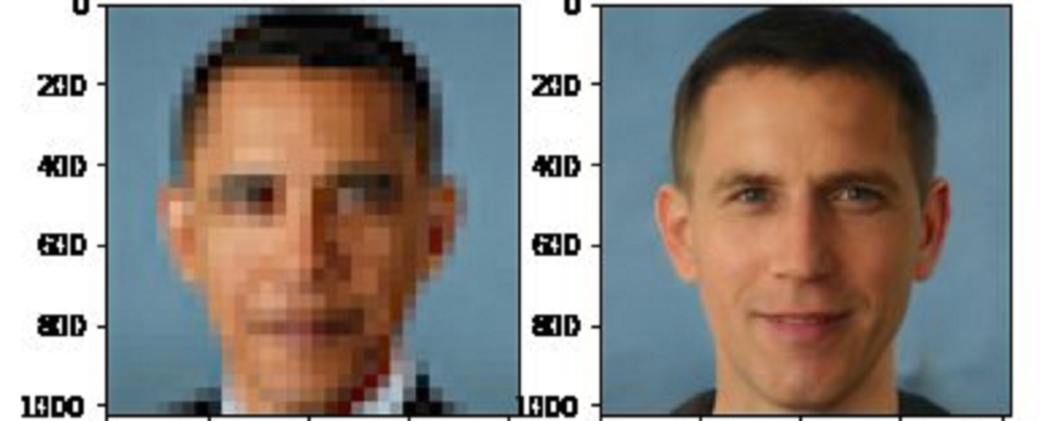
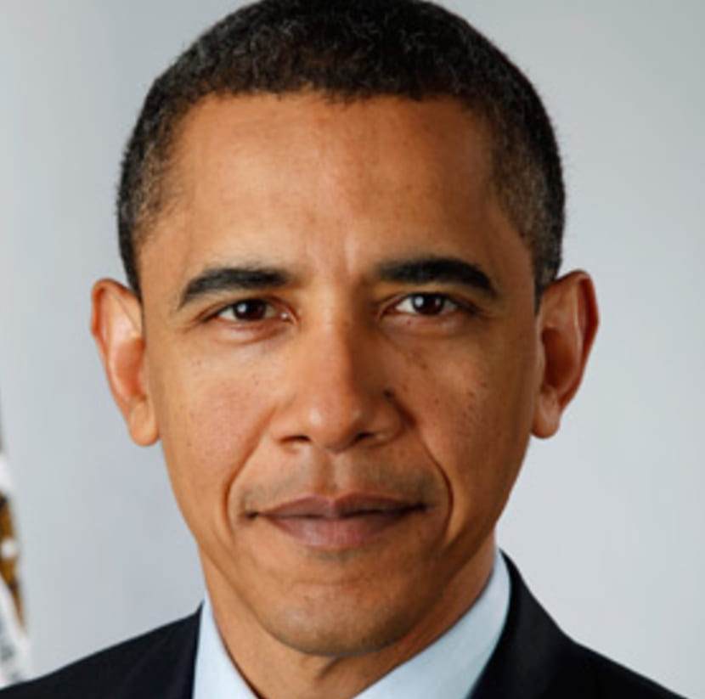
Uso de modelos sesgados

Slide 40
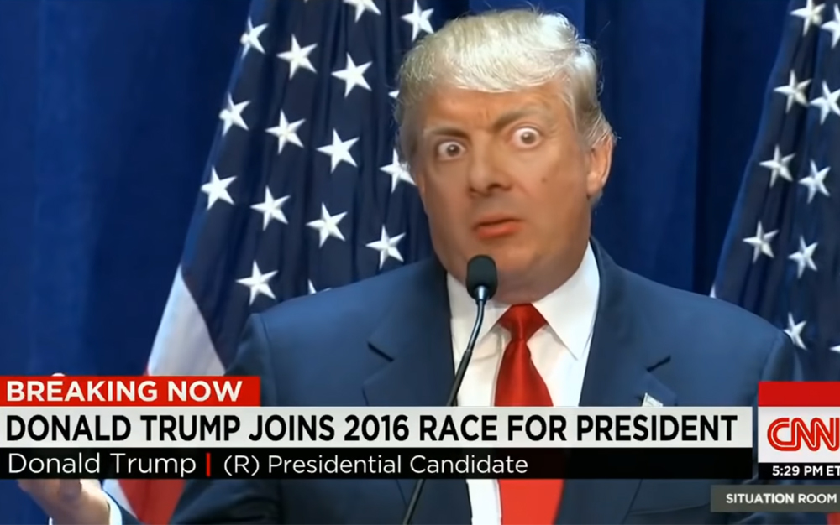
Desinformación
FakeApp: ¿cómo hacer un DeepFake y cómo funciona la app? - Cultura Geek

Slide 41
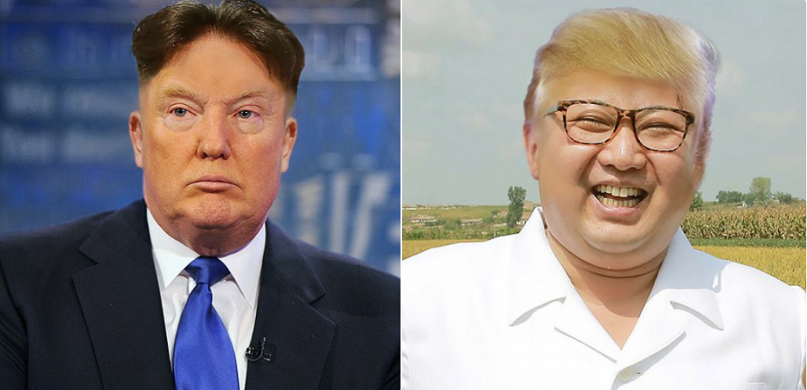
Desinformación
8 steps to verify Deep Fake videos | by Konrad Weber | Medium

Slide 42

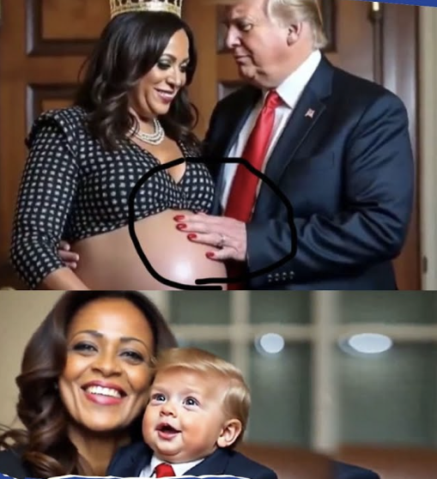
Desinformación
https://youtu.be/lgVeAz8q458?si=kWPZOVJZHq9R5O8h

Slide 43
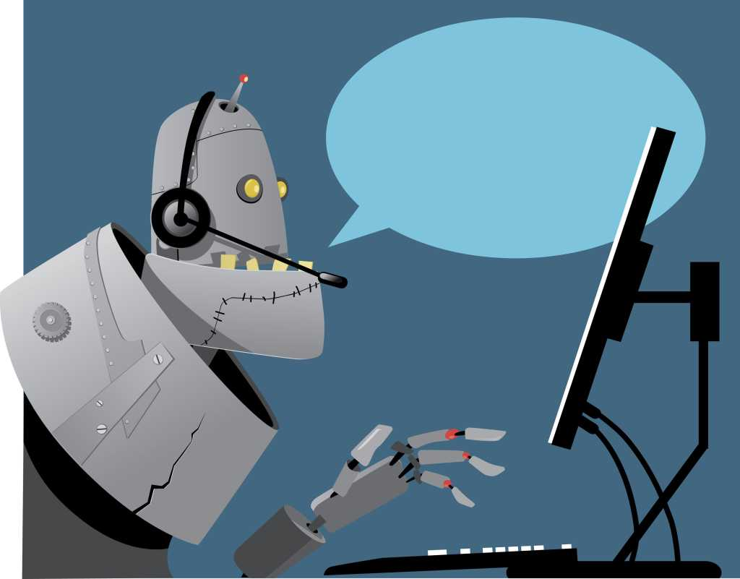
Falta de humanidad,
falta de empatía
USTED,
SE HA COMUNICADO CON
EL CENTRO MEDICO HUICHINI
POR FAVOR DIGA SU RUT…
. . .
EL RUT QUE USTED HA
DICHO NO EXISTE
POR FAVOR DIGA SU
RUT
https://www.cio.com/article/228205/bots-and-ai-continue-their-march-toward-call-center-obliteration.html

Slide 44
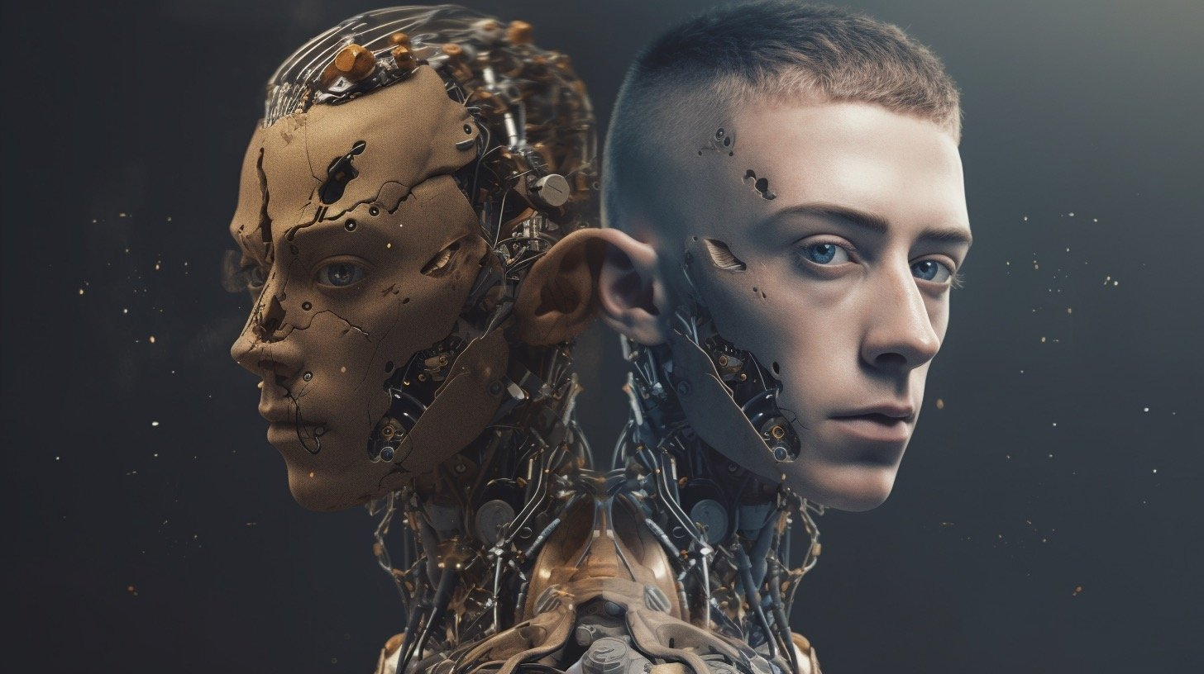
Falta de privacidad
https://www.claytoncountyregister.com/news2/ai-federated-learning-the-solution-to-data-privacy-concerns-in-machine-learning/1237/

Slide 45
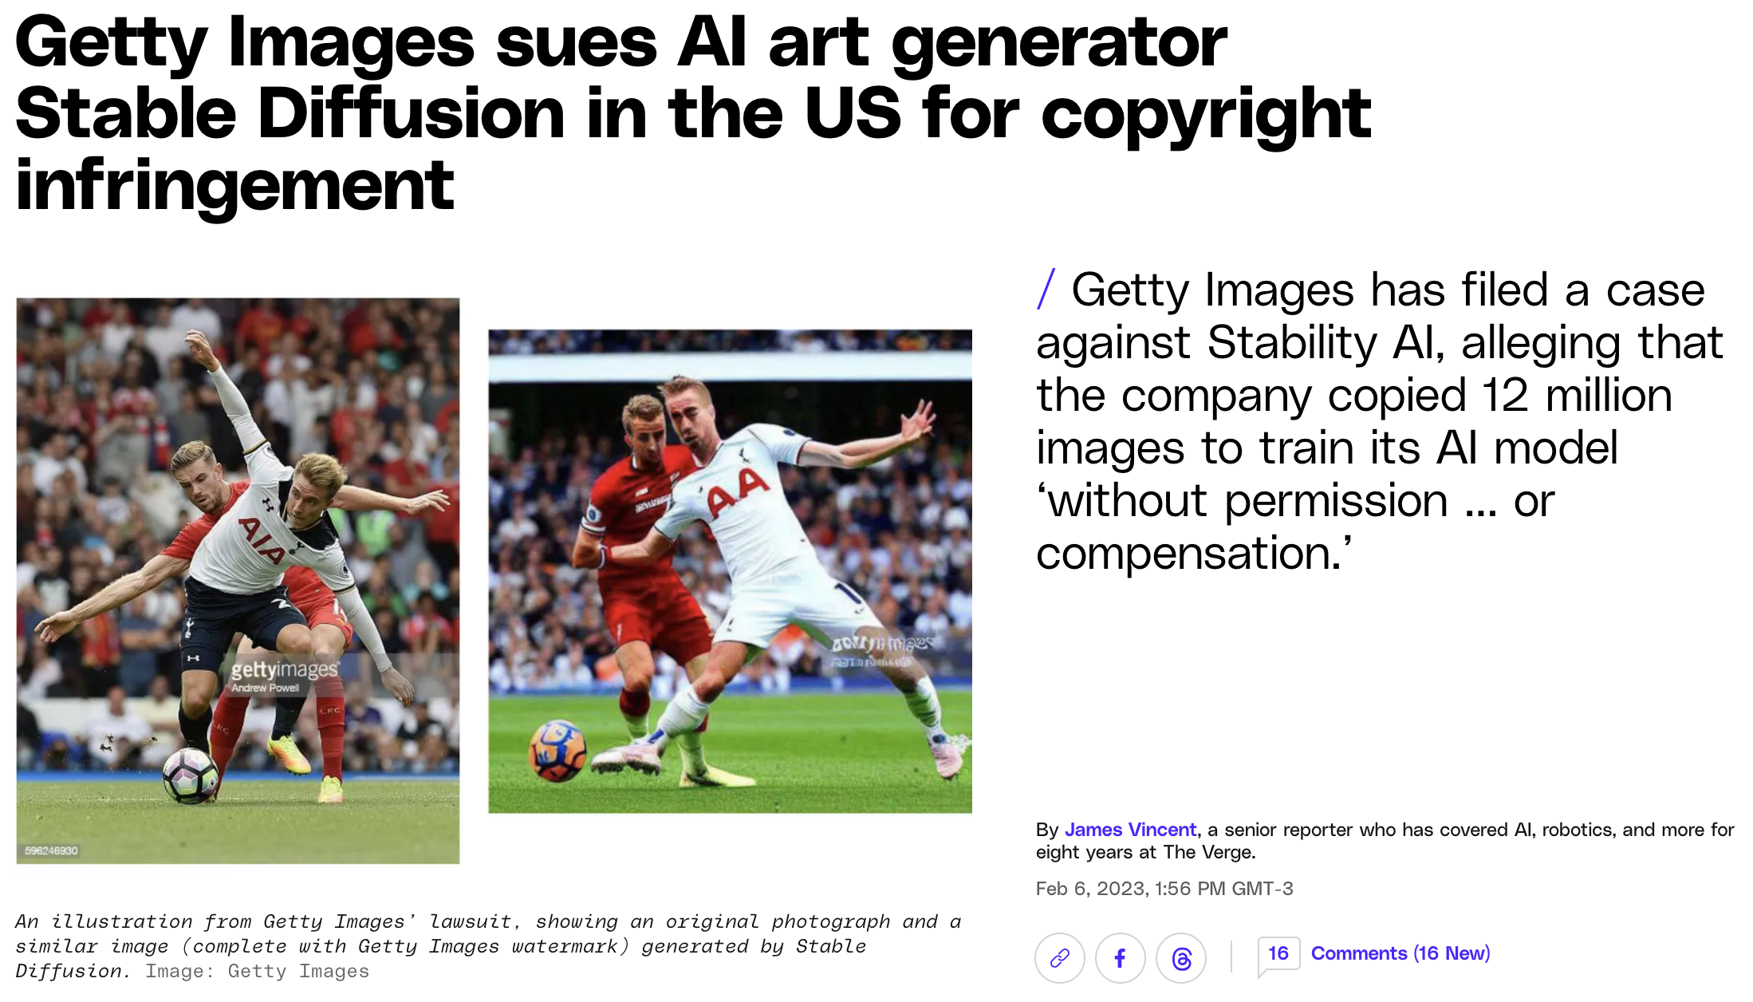
Y los
derechos
de autor?
https://www.theverge.com/2023/2/6/23587393/ai-art-copyright-lawsuit-getty-images-stable-diffusion

Slide 46
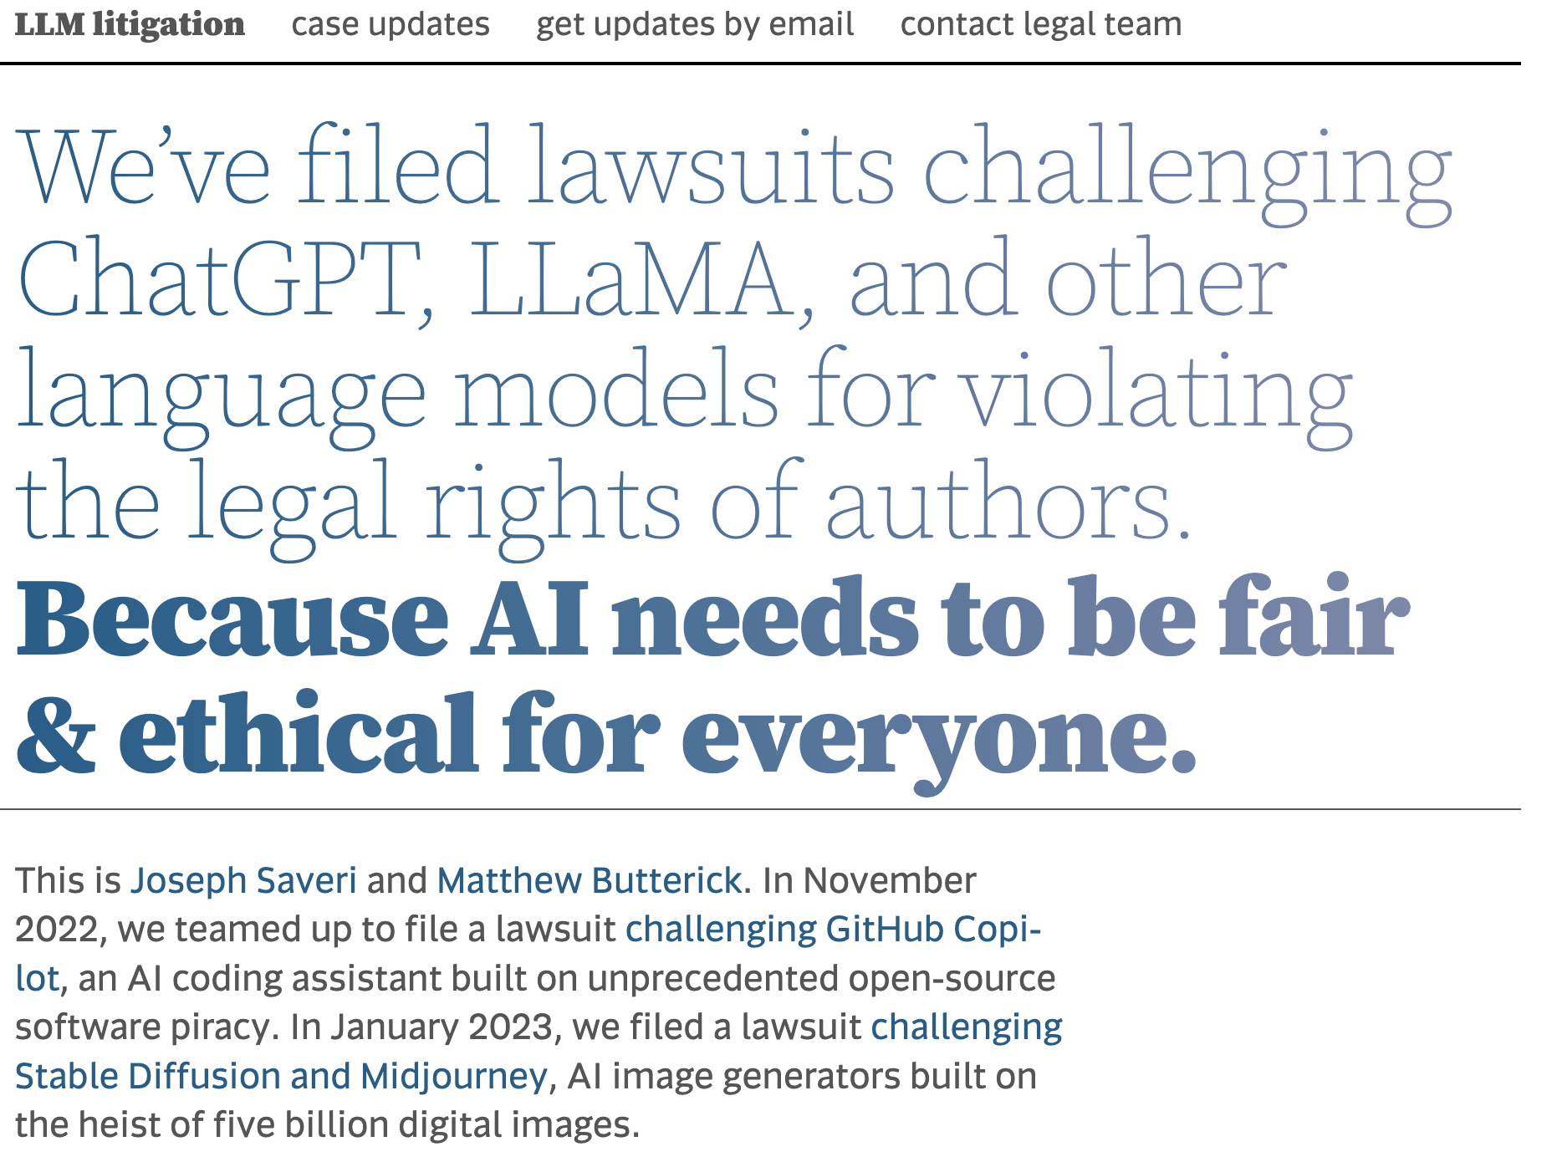
Y los
derechos
de autor?
https://llmlitigation.com/

Slide 47
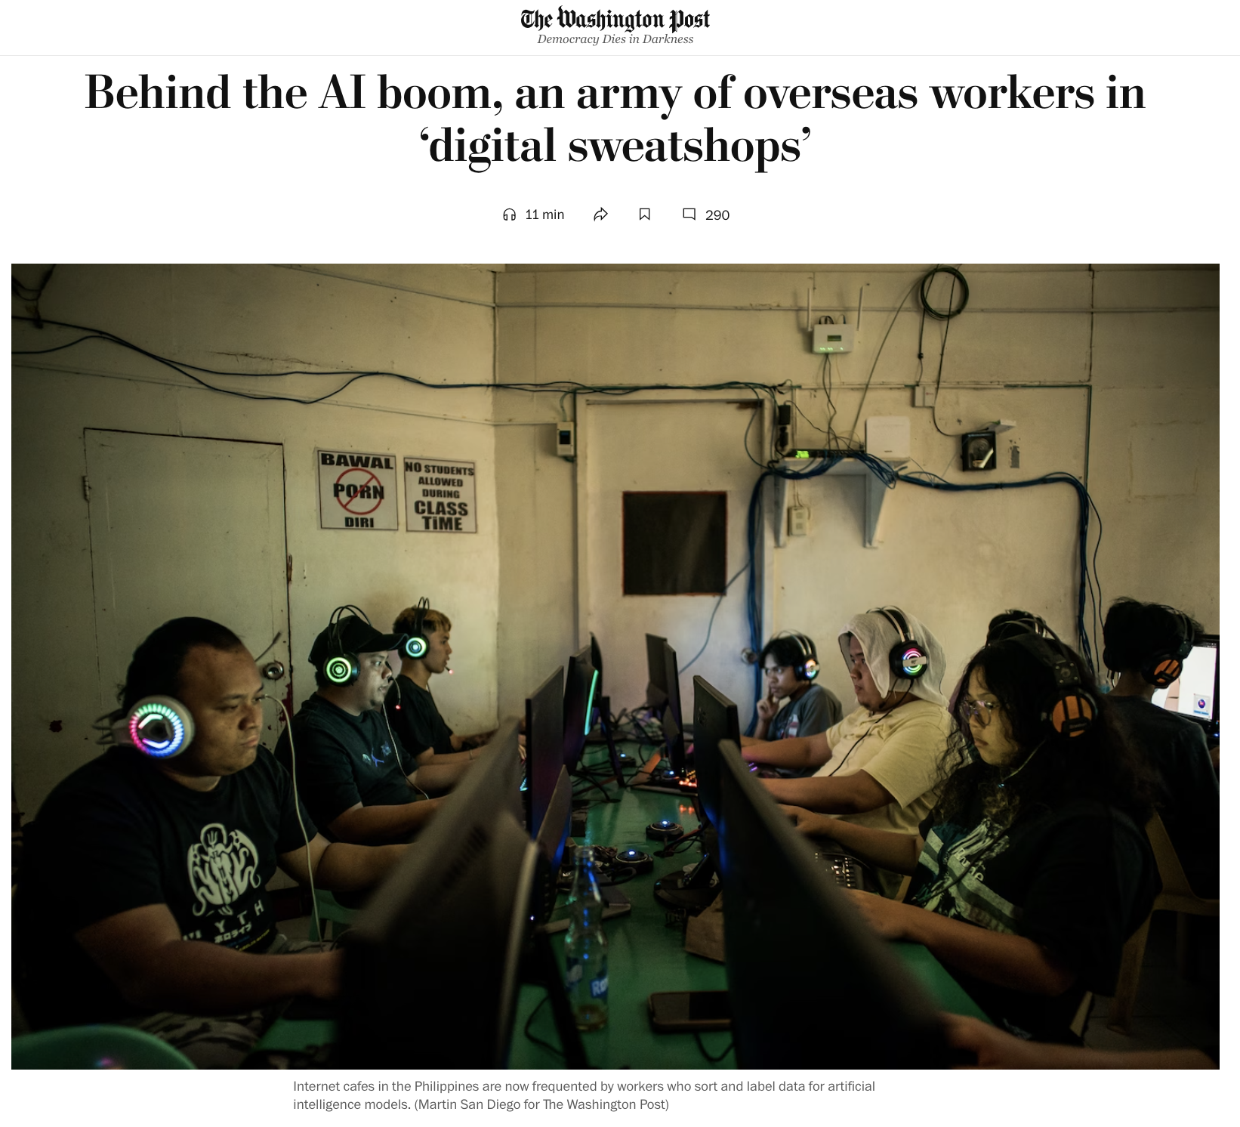
Y los derechos
de los
trabajadores?
https://www.washingtonpost.com/world/2023/08/28/scale-ai-remotasks-philippines-artificial-intelligence/?utm_source=pocket_saves

Slide 48
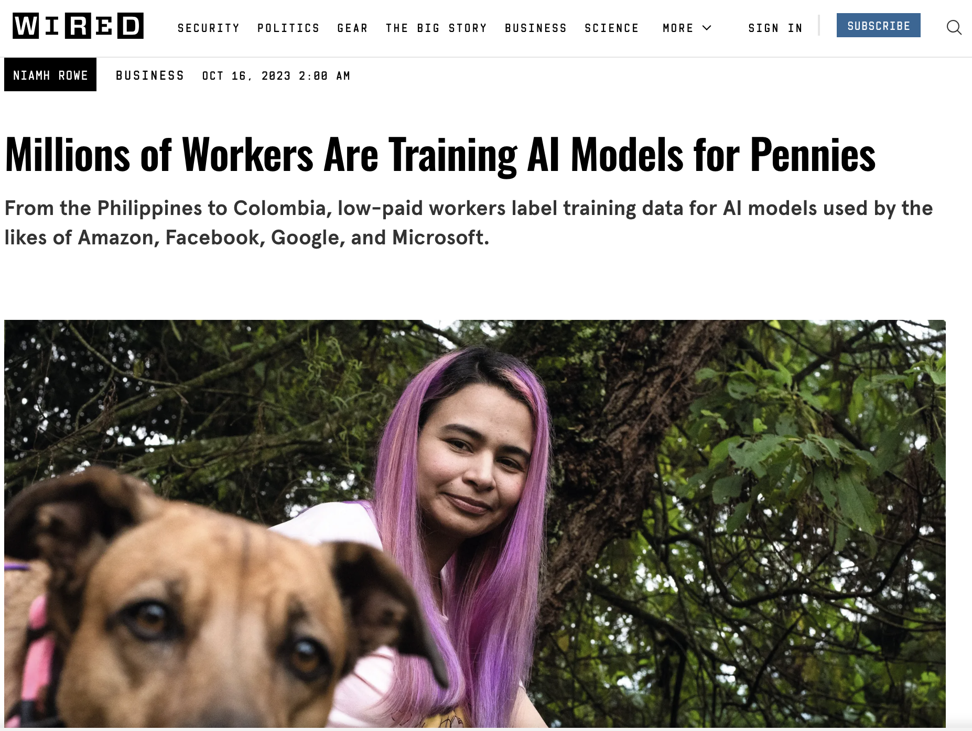
Y los derechos
de los
trabajadores?
https://www.wired.com/story/millions-of-workers-are-training-ai-models-for-pennies/?utm_source=pocket_shared

Slide 49
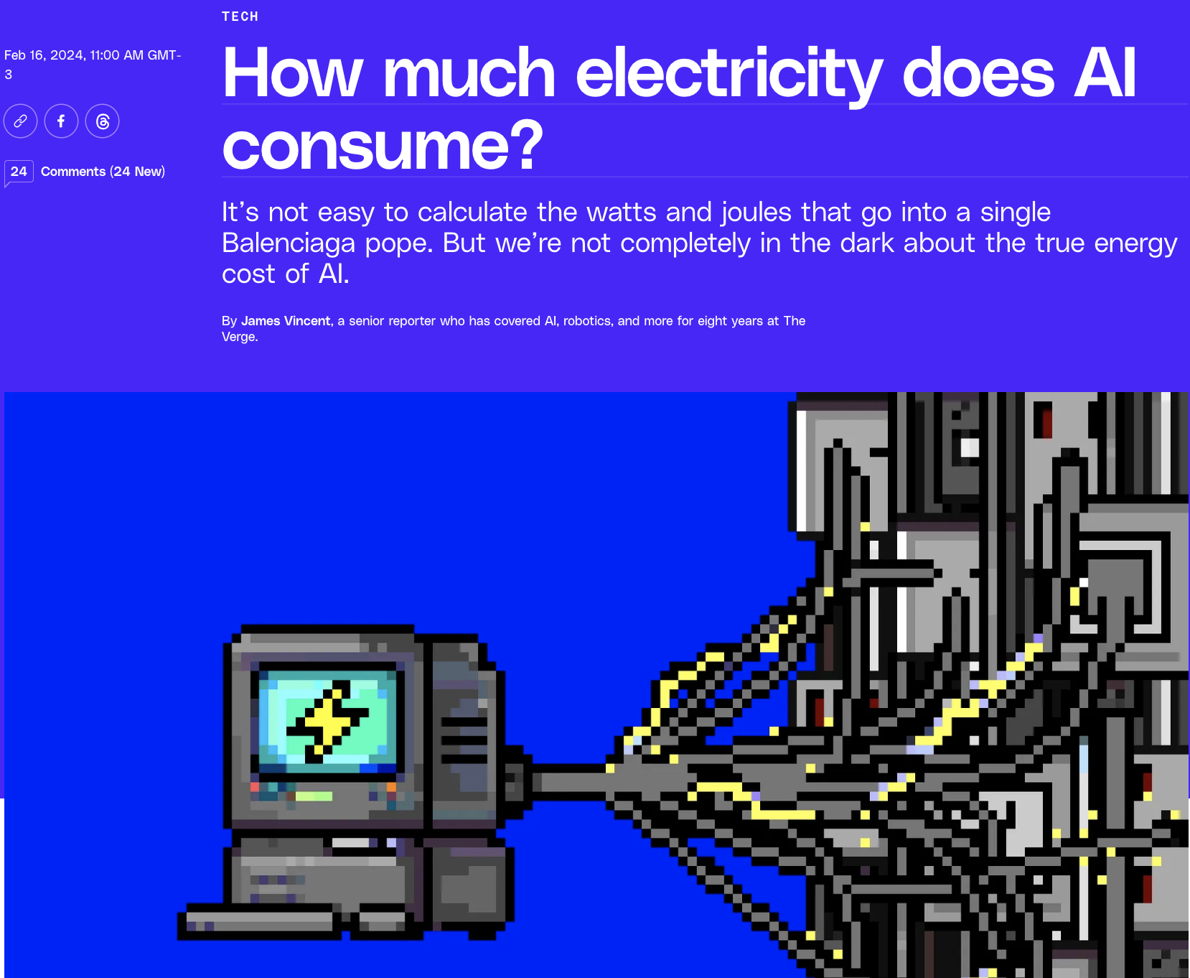
Y el consumo
de energía?
https://www.theverge.com/24066646/ai-electricity-energy-watts-generative-consumption?utm_source=pocket_shared

Slide 50
Bueno… ¿y qué hacemos?
Ética
Ética
Ética
(en el uso)
Ética
Ética
Ética
Ética
Ética
(en el desarrollo)
Ética
Ética
Ética
Ética
(en la enseñanza)

Slide 51
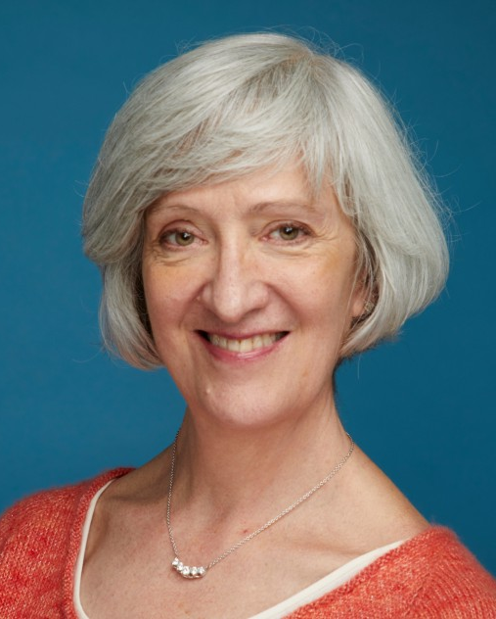
Hacer lo correcto
no conlleva automáticamente
el éxito.
Pero comprometer la ética
casi siempre
conduce al fracaso.
Erika Andersen: Founder of Proteus, a coaching, consulting, and training firm that focuses on leader readiness. Consultant to Spotify, Facebook, Spectrum, Novartis, Revolt Media, and CBS Sports.

Slide 52
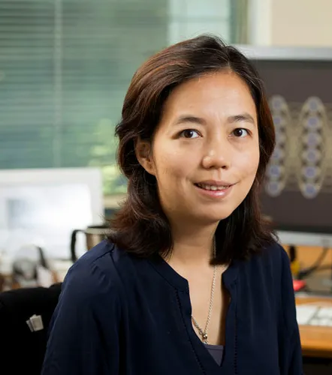
La IA ayuda a determinar qué tratamientos se aplican a las personas con enfermedades, quién tiene derecho a un seguro de vida, cuánto tiempo de prisión cumple una persona, qué solicitantes de empleo obtienen entrevistas.
Sin embargo, tenemos que actuar y asegurarnos de que la IA sea humanamente benévola, benigna, bondadosa, generosa… humana!
Fei-Fei Li: Director of the Institute for Human-Centered Artificial Intelligence, Stanford

Slide 53
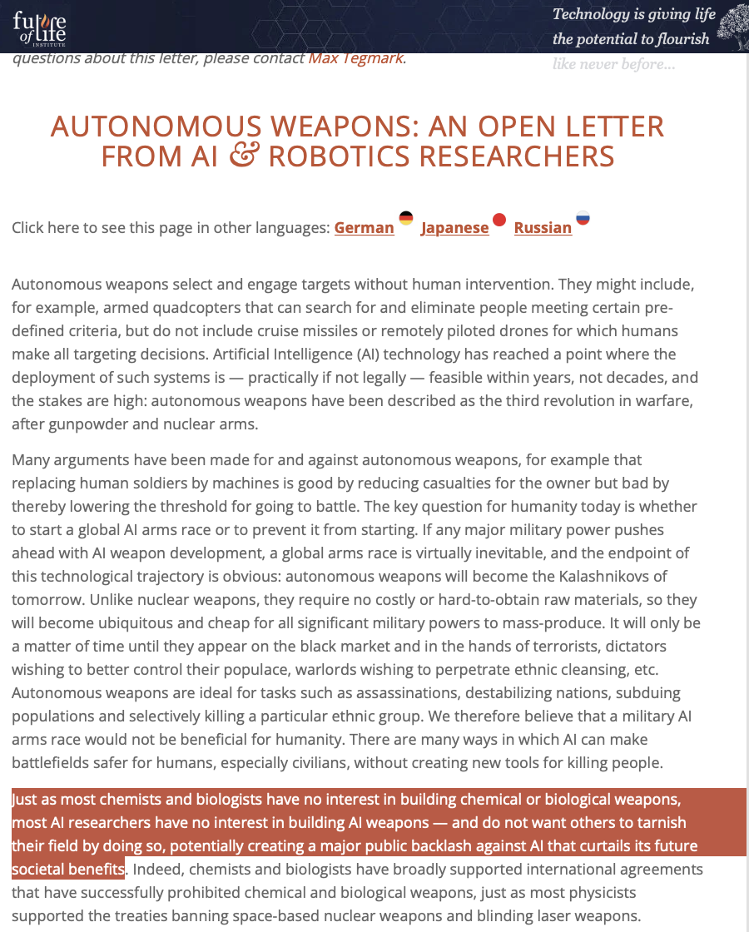
Principios éticos
Al igual que la mayoría de los químicos y biólogos no tienen interés en construir armas químicas o biológicas, la mayoría de los investigadores de IA no tienen interés en construir armas de IA.
Autonomous Weapons: An open letter from AI & Robotic Researchers. Signed by 34k researchers
https://futureoflife.org/open-letter/open-letter-autonomous-weapons-ai-robotics/

Slide 54

CONCLUSIÓN
La Inteligencia Artificial
es algo difícil…
MUCHAS GRACIAS
…pero ¿quién dijo que lo difícil es imposible?

